Slide 1

大学物理实验
绪 论
华中科技大学
物理实验中心
2021年2月

Slide 2


四、物理实验的数据处理
整理数据
给出待测量（其值或关系）
不确定度的计算
结果表达
数据处理举例

Slide 3
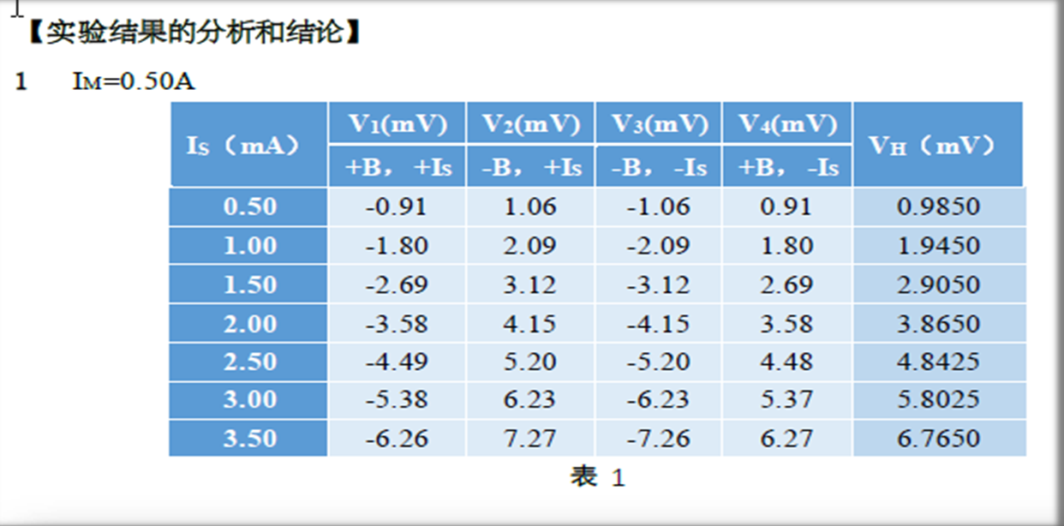
一、整理数据
数据转抄

Slide 4
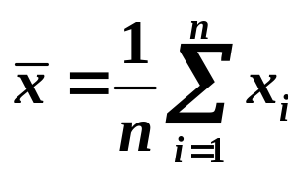
二、给出待测量（其值或关系）
待测量可分为直接测量量和间接测量量
得出直接测量量的几种方法：
1、 算术平均法
对物理量X做 n 次等精度测量，得到包含n个测量值x₁，x₂ ，x₃ …，x_{n}的一个测量列。
理论上：无穷多次等精度测量的算术平均值是最为接近真值的量值。

Slide 5
2、 列表法
3、 图示法
4、用最小二乘法求经验公式
5、逐差法（要求自变量是等间隔变化而函数关系为线性）

Slide 6
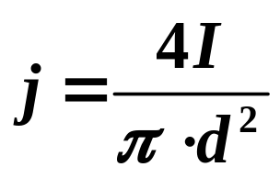
对于间接测量量呢？
间接测量量可以利用直接测量量计算得到
比如对于电流密度
* 要求有公式
* 要有中间过程，先写计算式，再代入数据

Slide 7
三、误差与不确定度的计算
1、误差
误差 = 测量值 – 真值
误差的分类
*系统误差：测量误差的分量，在同一被测量的多次测量过程中，保持不变或以可预知方式变化的误差。
（具有确定性的规律）
*随机误差：测量误差的分量，在同一被测量的多次测量过程中，以不可预知的方式变化的误差。
（随机变化，服从统计规律）
粗大误差：由于观测者未正确地使用仪器、观察错误或记录错数据等不正常情况下引起的误差。粗大误差应当被剔除。

Slide 8

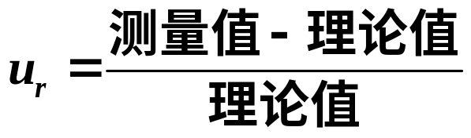
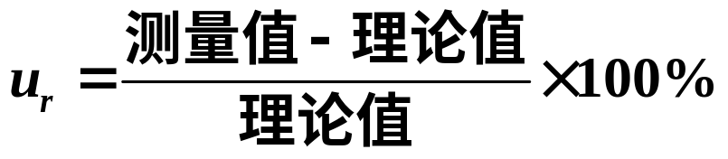

2、怎样表示误差
当有理论值时
* 当待测物理量有公认标准值或理论值时，其测量误差可表示为：
此时结果表达为:
没有理论值时——不确定度

Slide 9
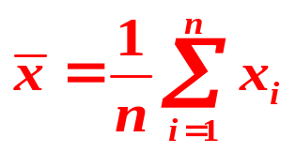
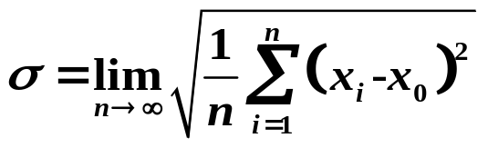
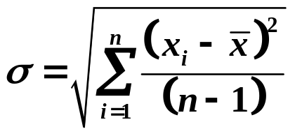
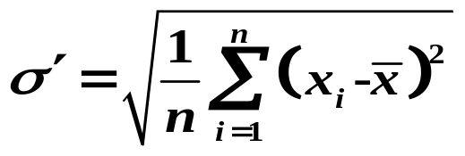
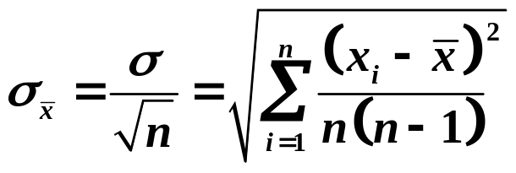
3、不确定度基本概念
标准偏差的定义
测量列 x₁ ， x₂ ， x₃ ， x₄ ，……， x_{n}
平均值
相对于真实值 x₀ 的离散程度
相对于平均值离散程度
算术平均值的标准偏差
费亚泰
《误差理论与数据处理》
（以平均值作为测量值）

Slide 10
物理量Y的测量结果：Y= y±U
如何更准确的描述U？
测量不确定度：
是对被测量真值所处的量值范围的评定，反映对被测量值不能肯定的程度。
标准不确定度u ：
用标准偏差表示的测量不确定度。

Slide 11

上述概率为置信概率（一般用P表示），相应的区间叫置信区间
4、粗大误差的判别和剔除（粗大误差的判别准则）
3σ 准则（莱以特准则）：
凡是偏差大于3倍标准偏差的数据一律剔除，然后将（剔除后）新的数据重新处理一次，得出新的平均值与标准偏差。

Slide 12

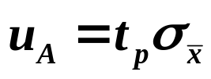

5、直接测量量的标准不确定度
A类标准不确定度分量：标准不确定度分量，由观测列的统计分析评定。又称为统计不确定度。
当n →∞时，
当n为有限时
t_{p} 大于1，与测量次数 n 有关,也与 P 有关。
t_{p} 与 n 及 P 的关系
n
 | 3 | 4 | 5 | 6 | 7 | 8 | 9 | ∞
0.95 | 4.30 | 3.18 | 2.78 | 2.57 | 2.45 | 2.37 | 2.31 | 1.96
p

Slide 13
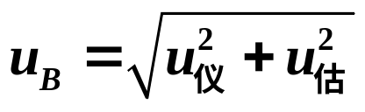
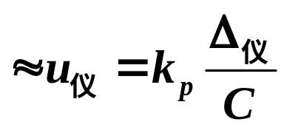
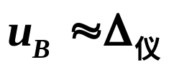
B 类标准不确定度分量：标准不确定度分量，由不同于A类分量的其他方法确定。又称非统计不确定度。
B类标准不确定度可表示为：
k_{p} 称为置信因子
C 称为置信系数
通常也可取

Slide 14
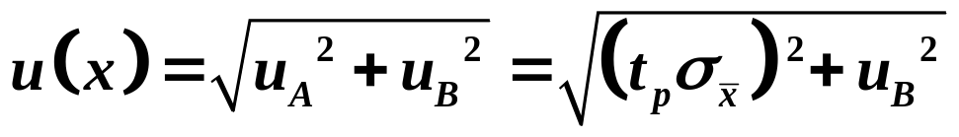
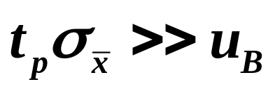
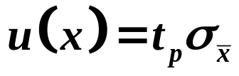
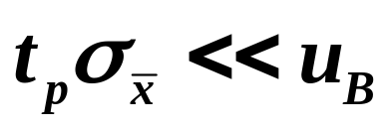
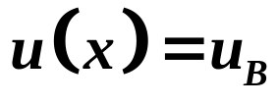
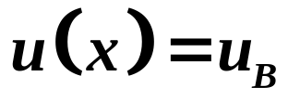
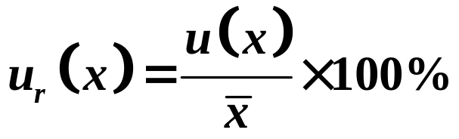
总的标准不确定度
当
时
当
时
在单次测量中
相对不确定度

Slide 15


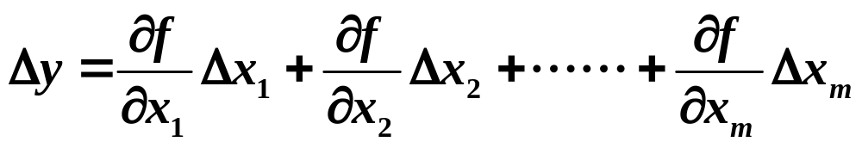
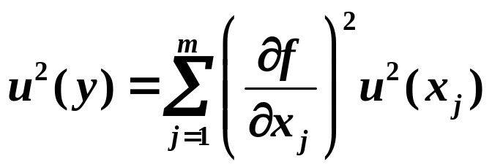
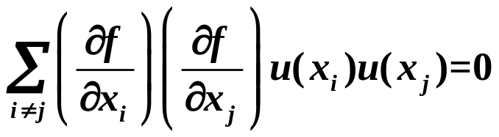
6、间接测量量标准不确定度
各直接测量量的标准不确定度分别为：
根据偏微分公式
y 的标准不确定度传递公式：
条件：

Slide 16
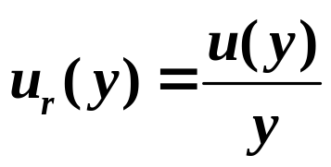
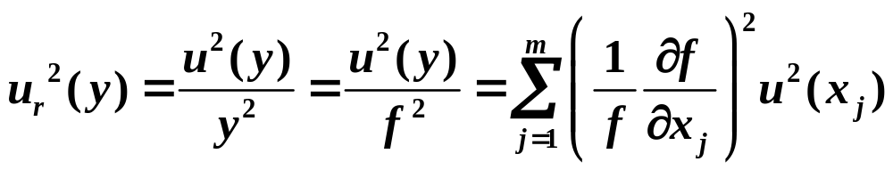
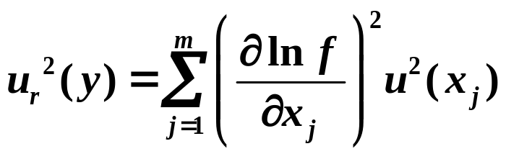
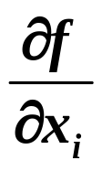
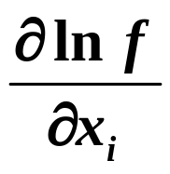
相对不
确定度
y 的相对不确定度的另一种计算方法：
和
被称为不确定度的传递系数

Slide 17
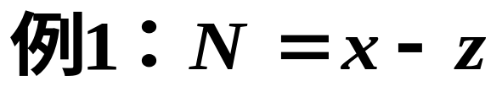
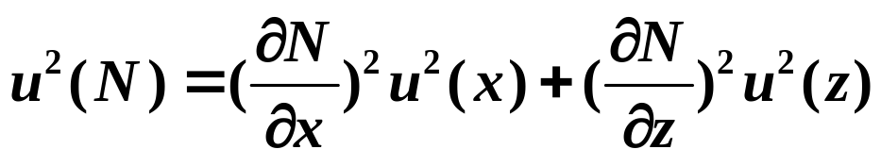
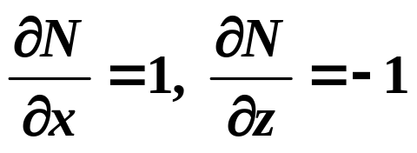

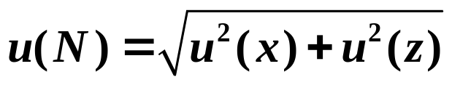
间接测量量传递公式推导举例
和差形式函数可直接求标准不确定度

Slide 18
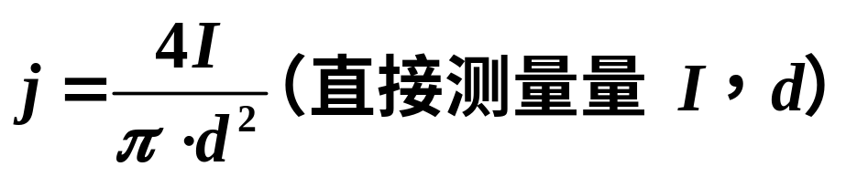

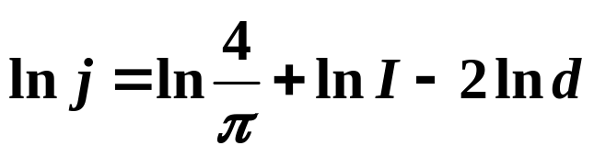
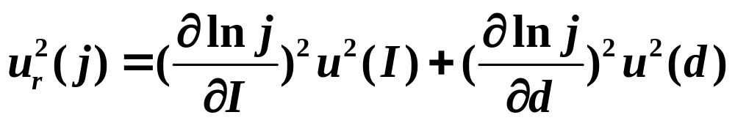
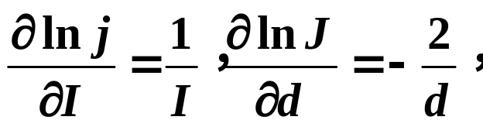
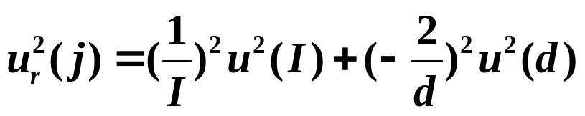
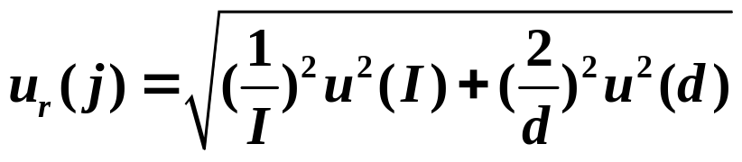
例2:待测电流密度j
积商形式函数可先求相对标准不确定度

Slide 19

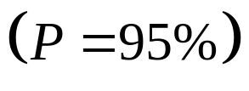
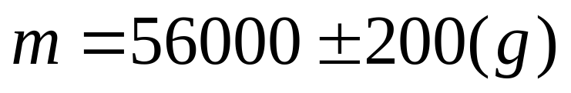
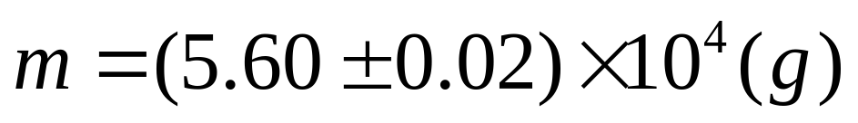
四、结果表达
结果表述中不确定度只能取1位有效数字，相对不确定度取1到2位有效数字，测量值有效数字尾数与不确定度尾数应对齐
L=4.253±0.851ｍ
L=4.3±0.9ｍ

Slide 20
有效数字及有关规定
有效数字 由测量（计算）结果中准确数字和最后一位可疑数字构成
有效数位 有效数字的位数（决定于仪器精度及被测量量的大小）
0.0034（二位有效数字）
0.00340（三位有效数字）
实验测量中记录的数据必须是有效数字，有效数位直接反映测量的准确度，不能随意取舍。

Slide 21
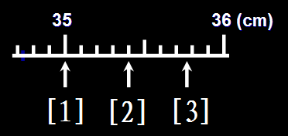
[1]位置为35.00cm，不能写成35cm。
[2]位置为35.40cm。
[3]位置介于35.7-35.8之间，最接近真实位置的值，既不是35.7，也不是35.8，而是35.7 - 35.8之间的某值，可以估计为35.75；35.76；35.77。

Slide 22
有效数字与小数点的位置和单位无关，改变单位时有效数位不变

Slide 23
新的舍入规则
（数值修约规则（GB8170—2008））
* 拟舍弃数字不等于5时，大于5则进，小于5则舍
* 拟舍弃数字等于5时，且其后有非零数字，保留数字末位加1。
* 拟舍弃数字等于5时，且其后无数字或数字均为零，欲保留数字末位是奇数则进，是偶数则舍。
a=37.251ｍｍ
ｂ=37.250ｍｍ
c=37.15ｍｍ
a=37.3ｍｍ
保留三位有效数字
ｂ=37.2ｍｍ
c=37.2ｍｍ

Slide 24
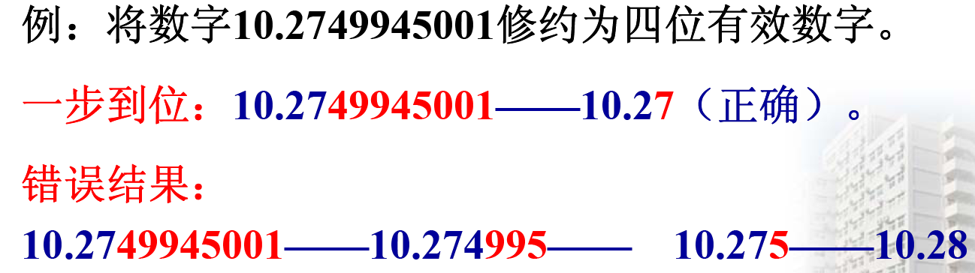
*不允许连续修约

Slide 25
有效数字的运算规则
1.几个数相加、减时，结果的有效数字在小数点以后的位数和参与运算的各数中小数点以后最少的相同
251.3+24.451=275.8
538.5-41.23=542.3
2.几个数相乘除时，结果的有效数字的位数和参与运算的各数中有效数字位数最少的相同
35.2*28=9.9×10²
528÷121=4.36

Slide 26




3.乘方、开方运算时，有效数字与其底的有效数字相同
2.56³=16.8
2.56^{1/3}=1.37
4. 函数运算，自变量（直接测量量）的最后一位是存疑位，在该位上取一个变化单位，计算这个变化单位引起的函数的变化量，函数有效数字最后一位与变化量的有效数字位对齐
例
最小变化单位
对应函数的变化量

Slide 27
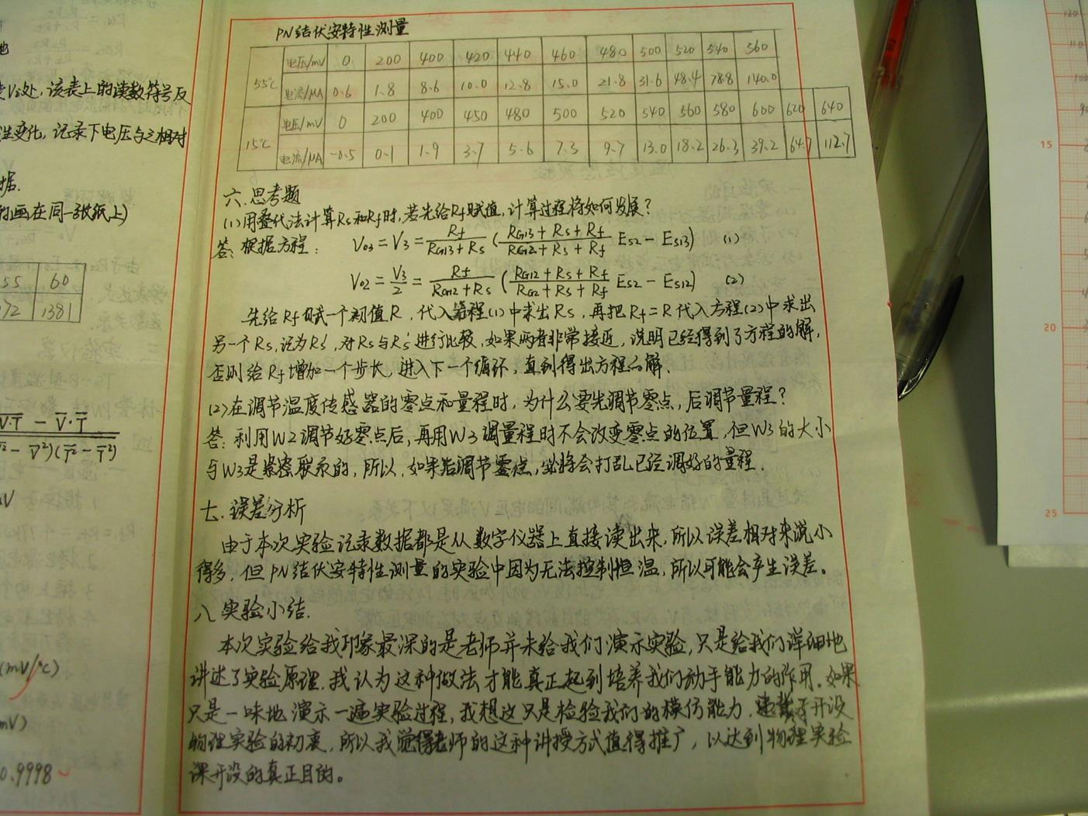
五、结果分析

Slide 28
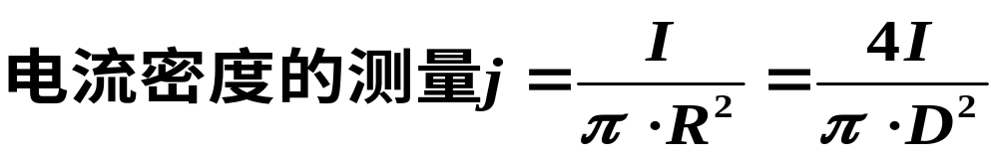
六、数 据 处 理 举 例
仪器：千分尺 仪器误差0.004mm
电流表 量程15mA 精度0.5级
列表给出测量数据
导体直径
D /mm | 0.508 | 0.510 | 0.507 | 0.509 | 0.509 | 0.511
I = 14.04 ｍA

Slide 29
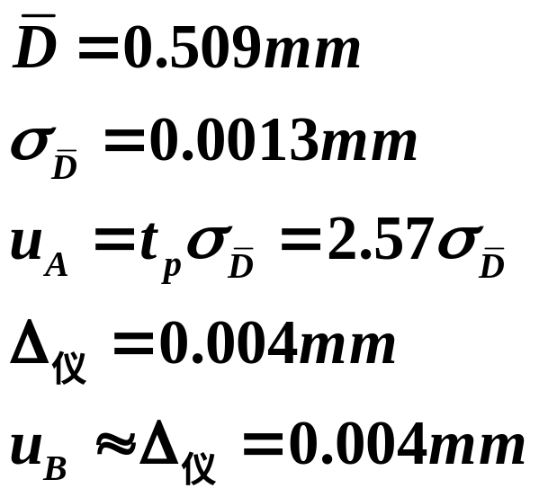
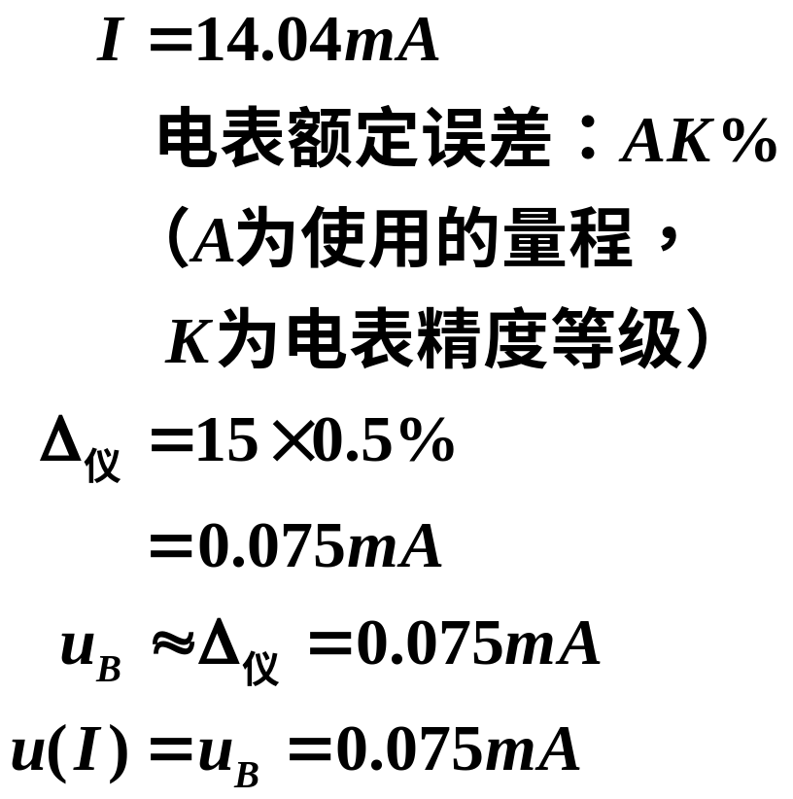
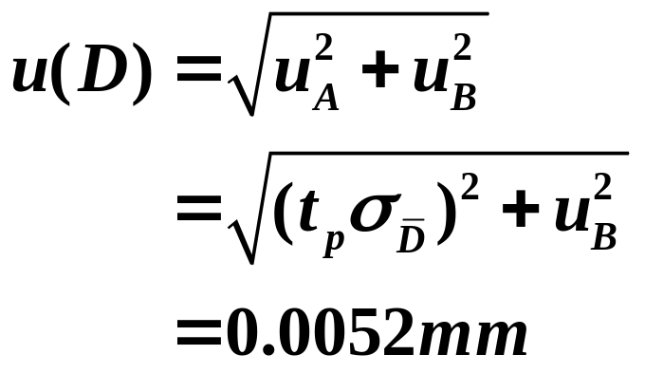
直接测量量的值及其不确定度

Slide 30
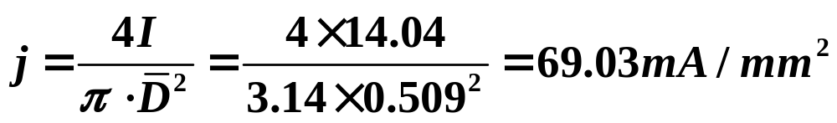



间接测量量的值及其不确定度
结果表述：
结果分析：略
END

Slide 31
谢 谢！

Slide 32
列表法
表名
半导体热敏电阻的电阻与温度的关系
温度 t (°C ) | 20.0 | 25.0 | 30.0 | 35.0 | 40.0 | 45.0
电阻R (Ω) | 2198 | 1869 | 1530 | 1267 | 1034 | 890
T＝273.2+t(K) | 293.2 | 298.2 | 303.2 | 308.2 | 313.2 | 318.2
1×10⁻³/T(1/K) | 3.411 | 3.353 | 3.298 | 3.245 | 3.193 | 3.143
1nR_{T} | 7.695 | 7.533 | 7.333 | 7.144 | 6.941 | 6.790
物理量及单位
测量数据（有效数字）
线性回归

Slide 33

作图法
图名
光滑曲线
测点均分曲线两侧
作图规则
1、选取坐标纸
2、定坐标轴
横轴-自变量
纵轴-因变量
（用粗实线）
3、标注物理量名及单位
4、坐标分度
便于读数
与测量仪器最 小刻度对应
5、描点连线
6、标注图名
物理量名
单位
正确分度
0
10
20
300
40
50
60
70

Slide 34
作图法处理实验数据
错误作图实例
修改
图1
n
n
1.7000
1.7000
1.6900
1.6900
1.6800
1.6800
1.6700
1.6700
1.6600
1.6600
1.6500
1.6500
500.0
600.0
λ(nm)
400.0
500.0
600.0
400.0
700.0
λ(nm)
700.0
玻璃材料色散曲线图
玻璃材料色散曲线图

Slide 35
作图法处理实验数据
改正为：
错误作图实例
图2
I (mA)
I (mA)
横轴坐标分度选取不当。横轴以3 cm 代表1 V，使作图和读图都很困难。实际在选择坐标分度值时，应既满足有效数字的要求又便于作图和读图，一般以1 mm 代表的量值是10的整数次幂或是其2倍或5倍。
20.00
20.00
18.00
18.00
16.00
16.00
14.00
14.00
12.00
12.00
10.00
10.00
8.00
8.00
6.00
6.00
4.00
4.00
2.00
2.00
o
U (V)
1.00
2.00
3.00
4.00
0
U (V)
1.00
2.00
3.00
电学元件伏安特性曲线
电学元件伏安特性曲线

Slide 36
P(×10⁵Pa)
图3
P(×10⁵Pa)
1.6000
1.2000
改正为：
图纸使用不当。实际作图时，坐标原点的读数可以不从零开始。
1.2000
1.1500
0.8000
1.1000
0.4000
1.0500
t(℃)
t(℃)
o
1.0000
40.00
60.00
80.00
100.00
120.00
20.00
30.00
40.00
50.00
60.00
70.00
80.00
20.00
140.00
90.00
定容气体压强～温度曲线
定容气体压强～温度曲线

Slide 37


















已知测量列 x₁，x₂，x₃，… x_{n}； y₁，y₂，y₃，… y_{n}，且初步判断x、 y呈线性关系，求出 x、 y 之间的数学关系式。
设
则有
其中

Slide 38

注意：
（1） 上面的最小二乘法公式，前提是假设 x 方向误差可以忽略，而只考虑了 y 方向误差。
（2） 只有当两个变量线性相关时，才能用最小二乘法求一元线性回归方程。两个变量是否线性相关，可由相关系数 r 来判断。
r∈[-1，1]

Slide 39

r表示两变量之间的函数关系与线性的符合度。
|r|→1，x、y 间线性关系好
否则，x、y 间无线性关系，拟合无意义。
物理实验中一般要求 r 绝对值达到0.999以上(3个9以上) 。
如果用最小二乘法处理这样的数据，非常不合适，相关系数会很小。

Slide 40







标准偏差
现要测量某人的高度L，测量情况如下
测量I（cm)：168, 170, 165, 175, 170,
169, 177, 167, 170, 172
测量II(cm)：170.3, 170.5, 170.1, 170.8, 170.5,
170.6, 171.0, 170.9, 170.5, 169.8

Slide 41



在声速测量的实验中，测得驻波波腹的位置分别为(单位为mm)：
 | l₁ | l₂ | l₃ | l₄ | l₅ | l₆ | l₇ | l₈
mm | 13.82 | 21.66 | 29.56 | 37.28 | 45.02 | 52.86 | 60.70 | 68.46
算术平均法得：
逐差法得:

Slide 42










σ 小则曲线尖而集中，反之曲线矮而分散。
Figure 1: Gaussian Distribution Curve

